Slide 1

Волонтерский отряд
«Возрождение»
основан на базе Новожизненского Дома культуры в 2006 году.
Основные направления работы отряда - культура, экология, патриотизм.
С 12 декабря 2022 г. Волонтерами была организована акция
«С теплом от новожизненцев» по изготовлению окопных свечей и сбору гуманитарной помощи.

Slide 2
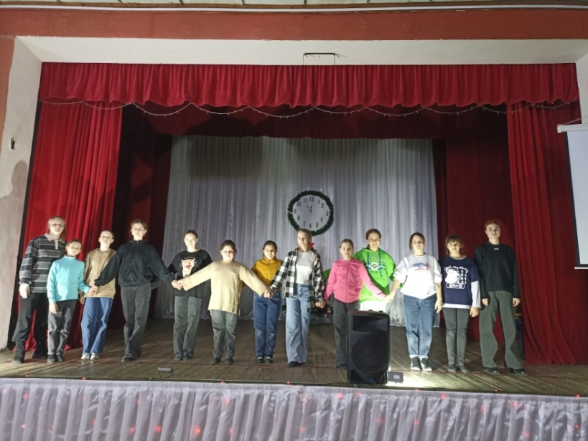
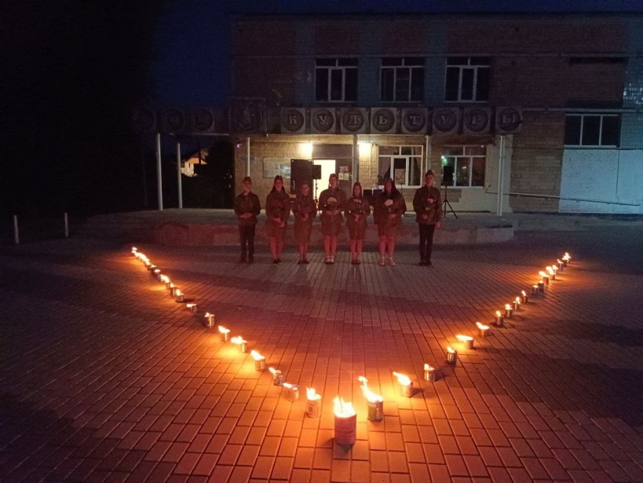

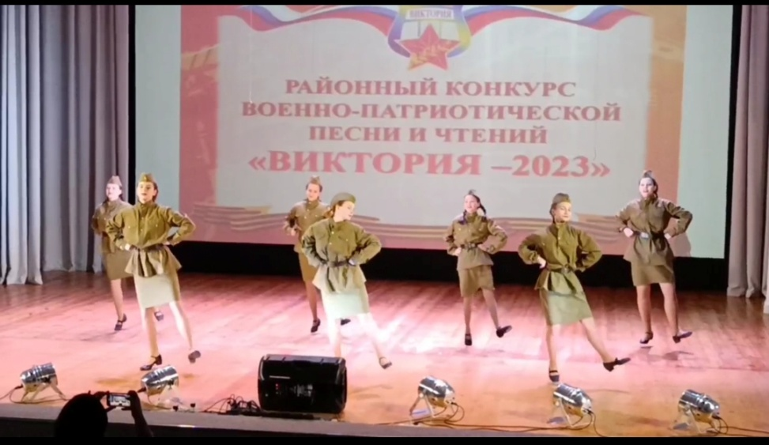
Культурное
волонтёрство

Slide 3


Мы рады сотрудничеству!
Волонтерский отряд "Возрождение"
Акция «С теплом от новожизненцев»
#мывместе #волонтерскийотрядВозрождение
#Новожизненскоесельскоепоселение
#Городищенскийрайон #рпГородище
#Кузьмичевскоесельскоепоселение
#Самофаловка #Грачи #НоваяНадежда
#Паньшинскоесельскоепоселение
#Котлубанскоесельскоепоселение
#Дубовскийрайон #городДубовка
#СелоАнтиповка #Камышинскийрайон
#СелоСолонка #Нехаевскийрайон #Кумылженскийрайон
#Быковскийрайон #СелоЛуговаяПролейка#Волгоградскаяобласть
#городВолгоград #городВолжский #ВРОО«МногодетныйВолгоград»
#ПравославныйСемейныйЦентрЛествица
#ВолонтерскаягруппаПокров #МолодаяГвардияЕР
#УZелкиПобеды #СоюзМорскихПехотинцев»Тайфун»
#Среднеахтубинскийрайон #«ПомощьZ» #«Вместемысила!»
#г.Николаевск«ZOV.Помощь военнослужащим» #ВЕТКОН
#КлубПожилыхЛюдейГородаВолгограда # ВРОБО«Правонажизнь»
#Сталинградскийхарактер #ВетераныВооруженныхСил

Slide 4
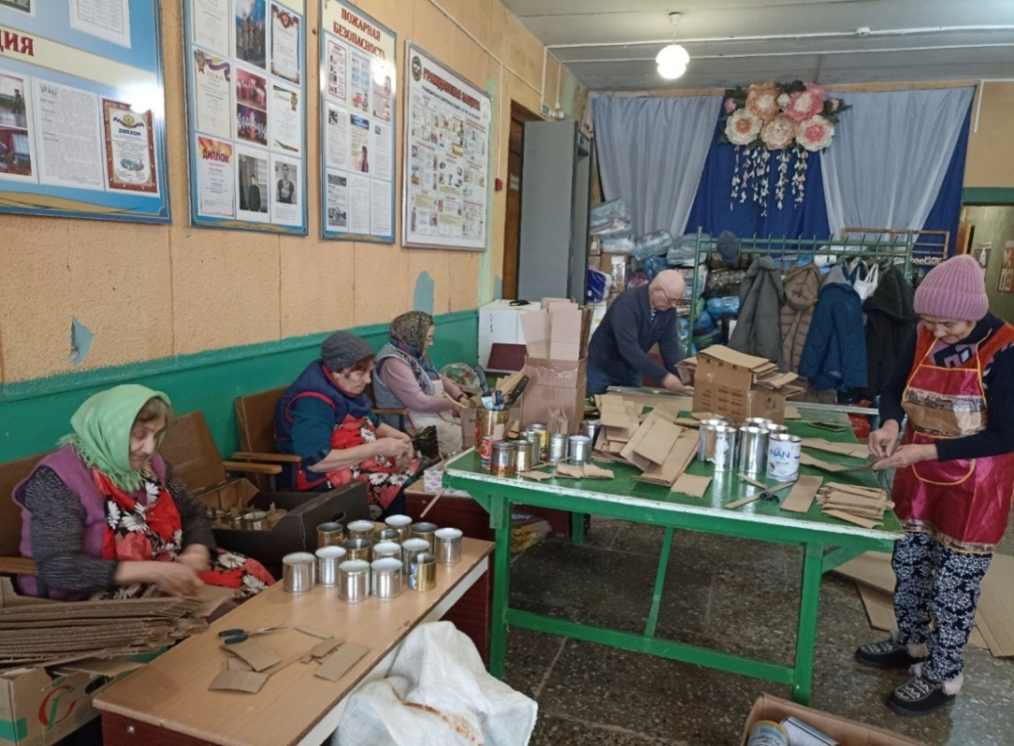
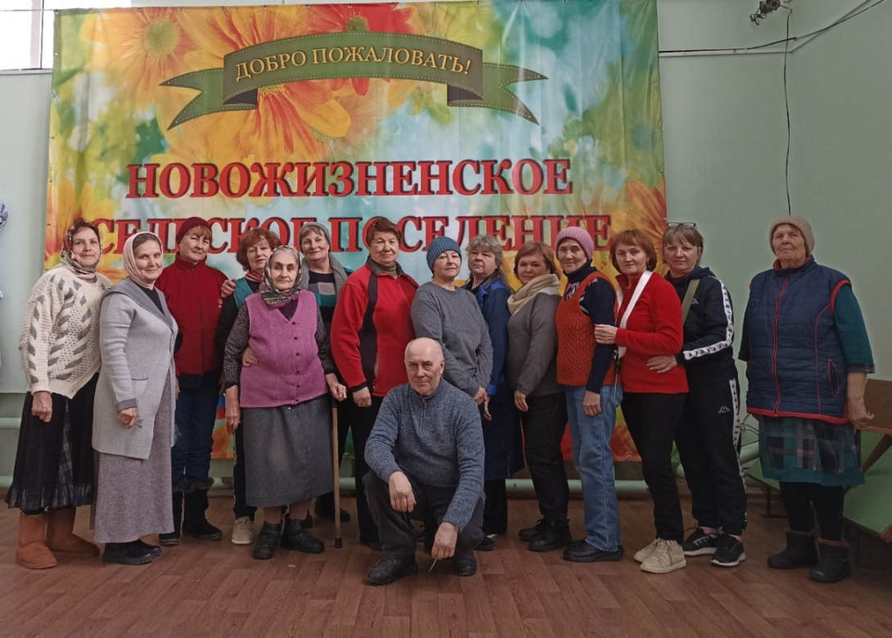
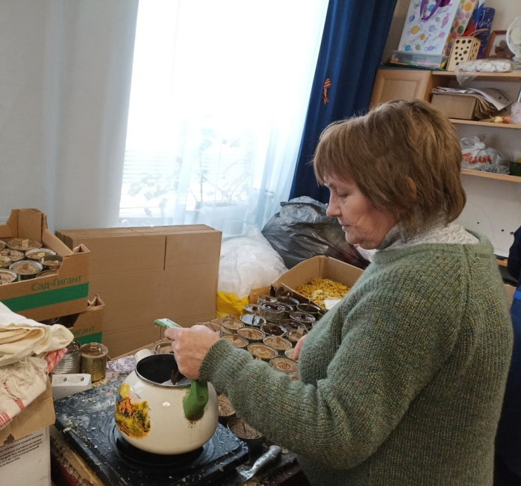
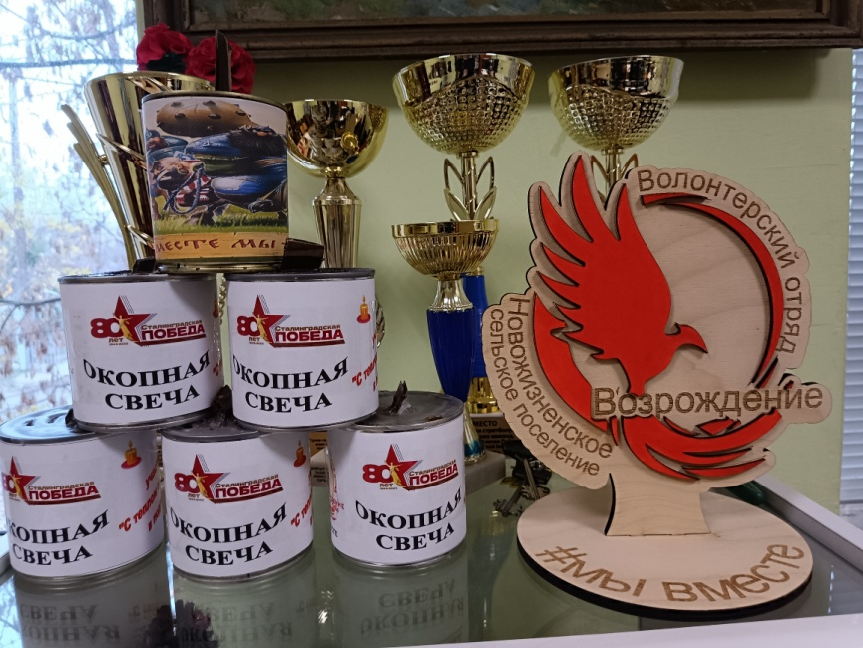
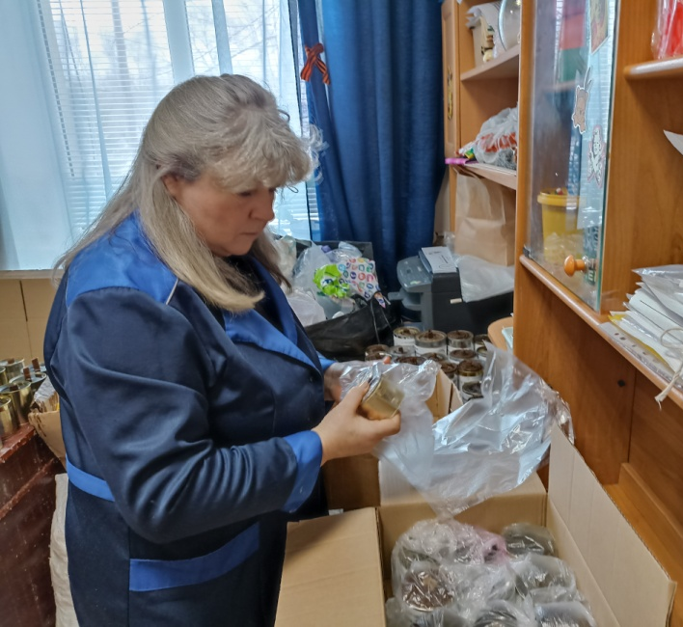
С начала акции «С теплом от новожизненцев» «серебряными» волонтерами залито и отправлено в зону СВО в полевые госпитали и на передовую
23 000 окопных свечей

Slide 5
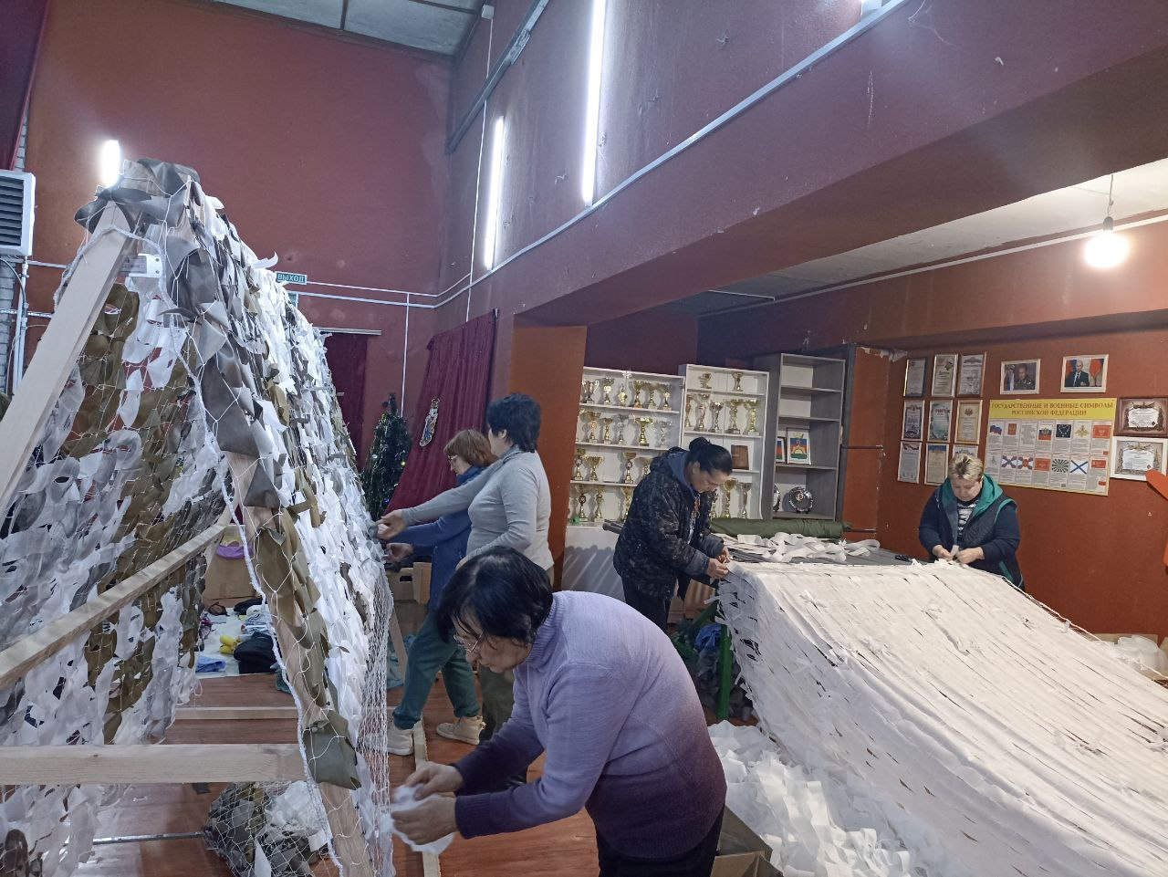
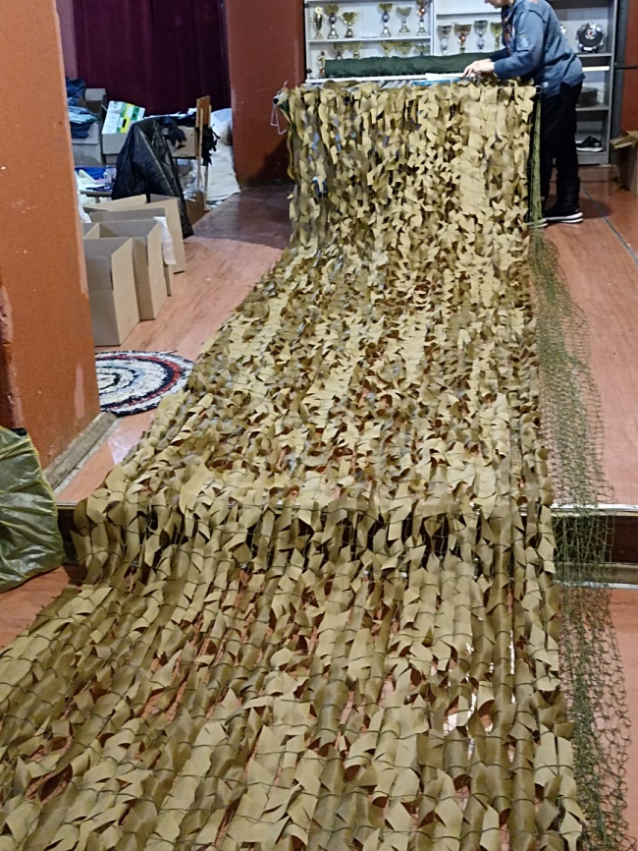
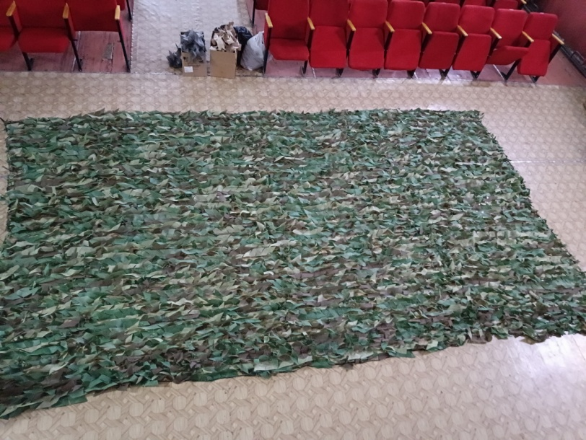
Маскировочные сети плетут двумя
способами: на самодельном станке
и вручную. Сплетено и отправлено
на фронт уже 24 сети

Slide 6
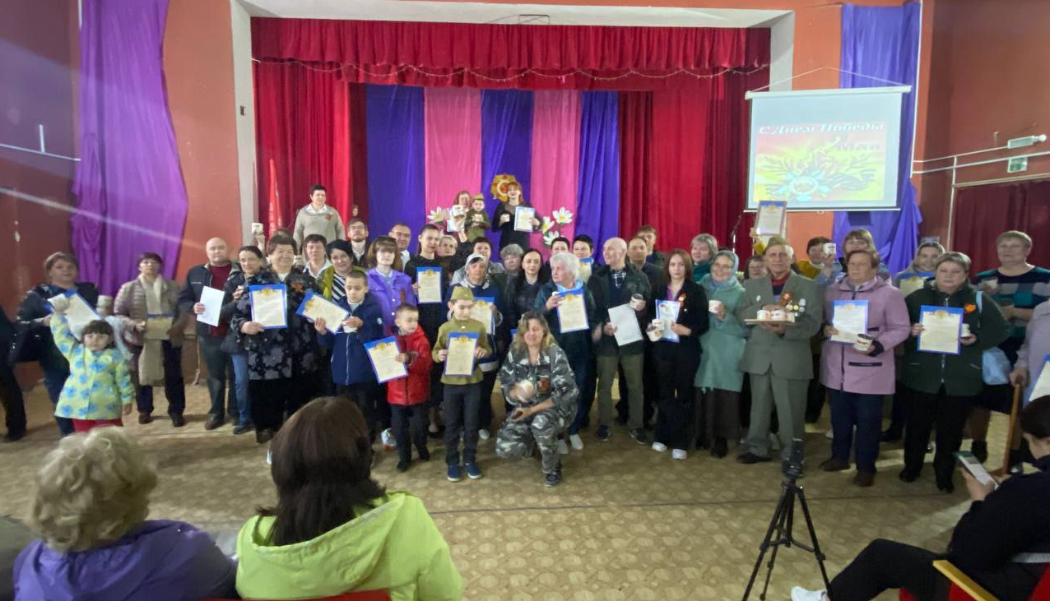
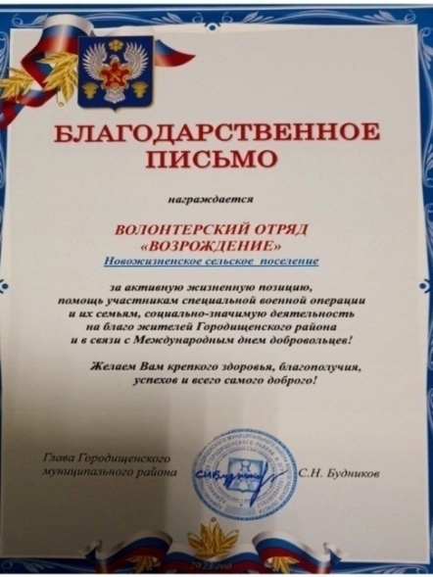
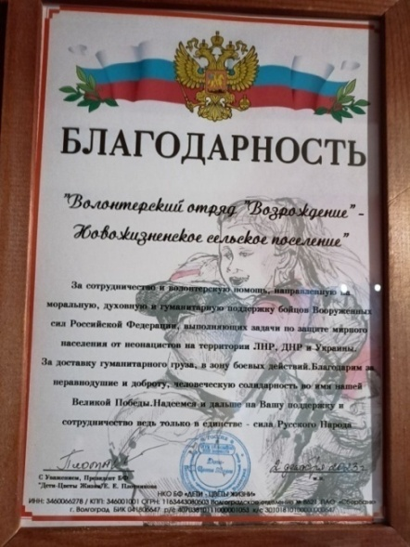
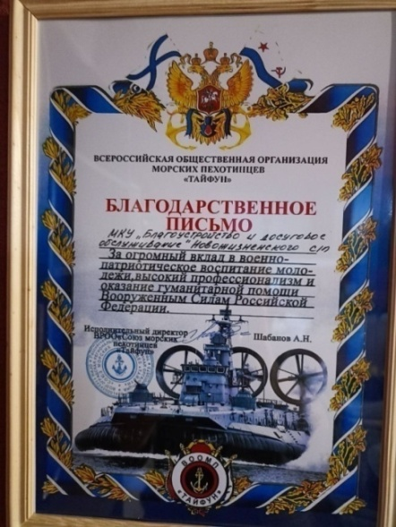
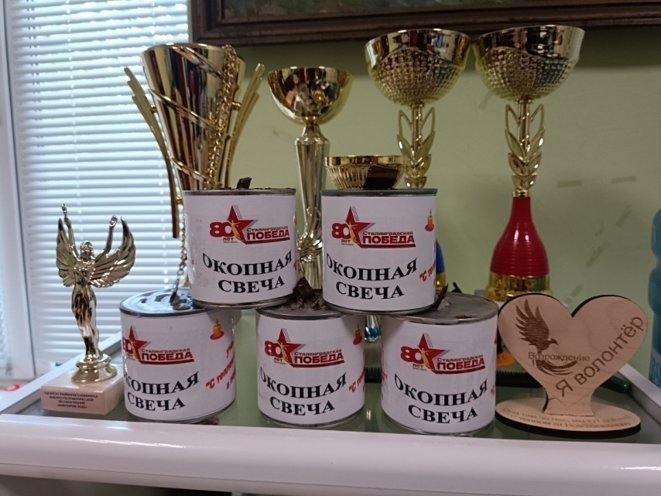
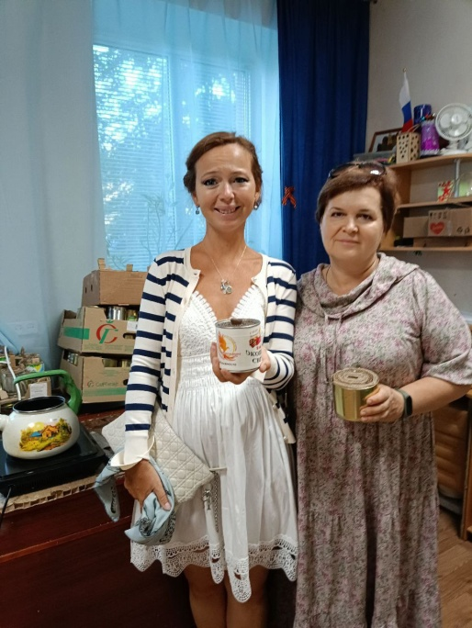
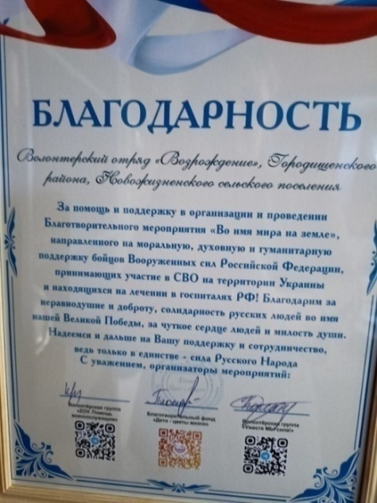
Награды Волонтерского отряда «Возрождение»

Slide 7
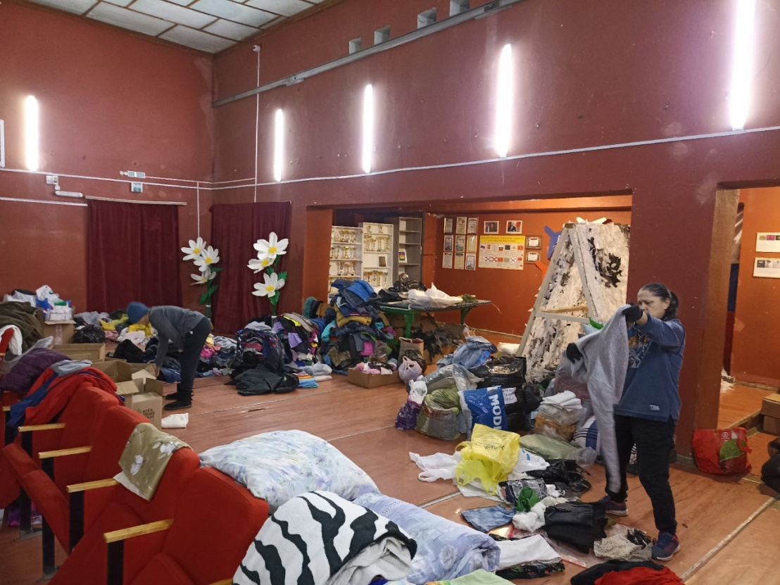
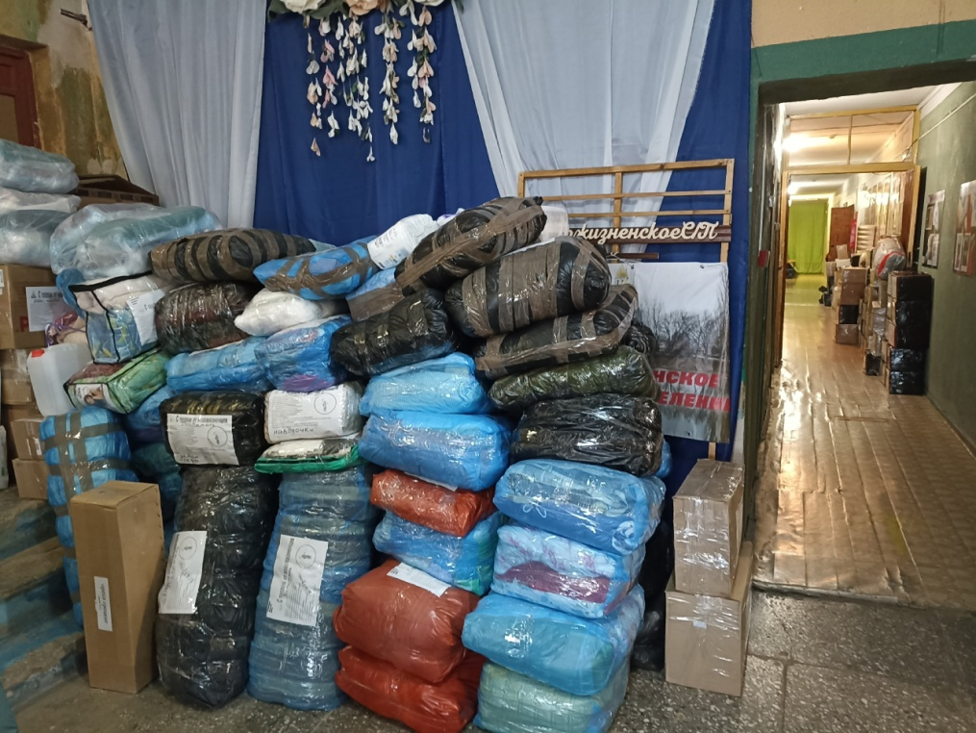
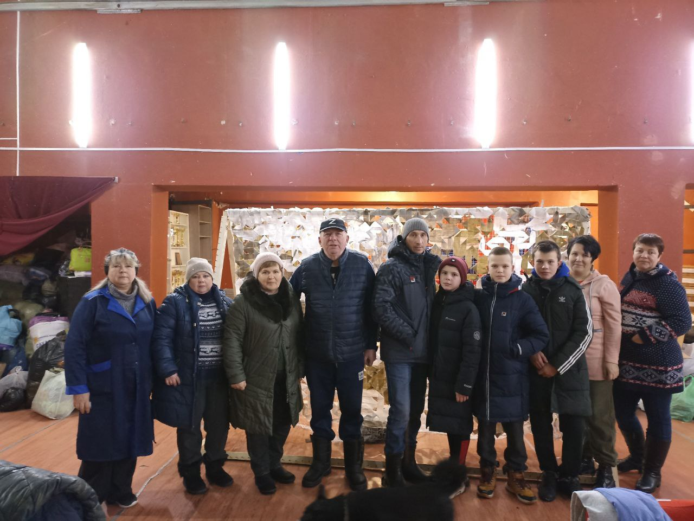
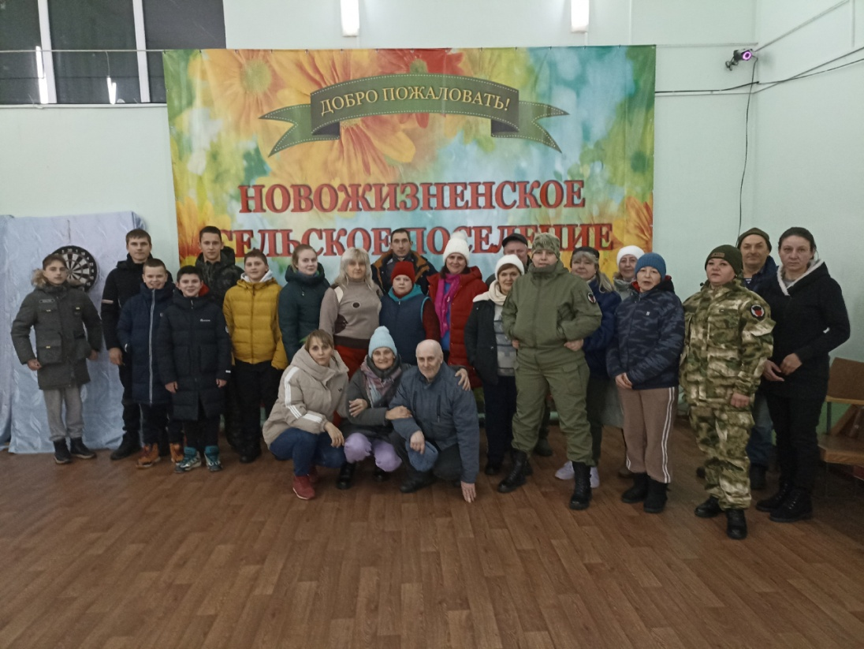
Сортировка и отправка вещей для госпиталя, детского дома, жителей Донецка
В погрузке гуманитарной помощи всегда помогают и молодежь и взрослые

Slide 8
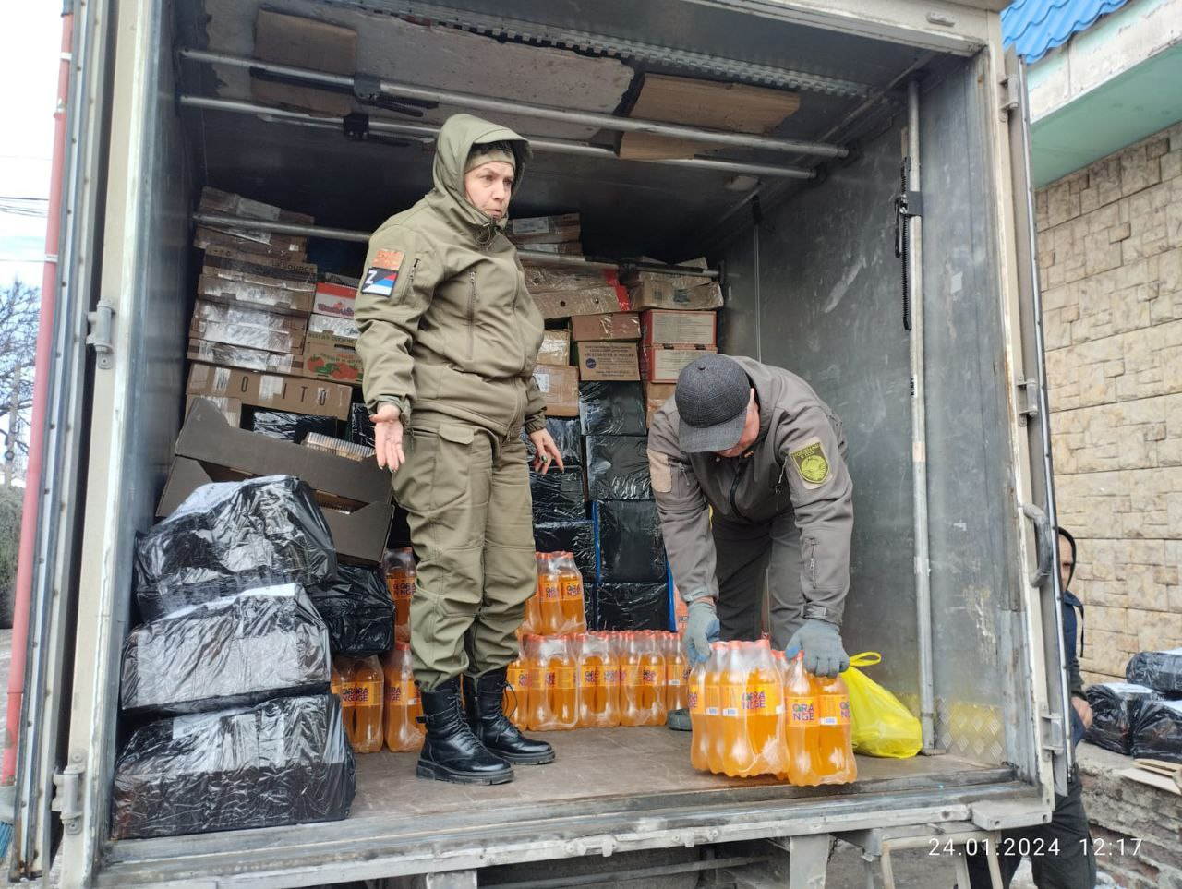
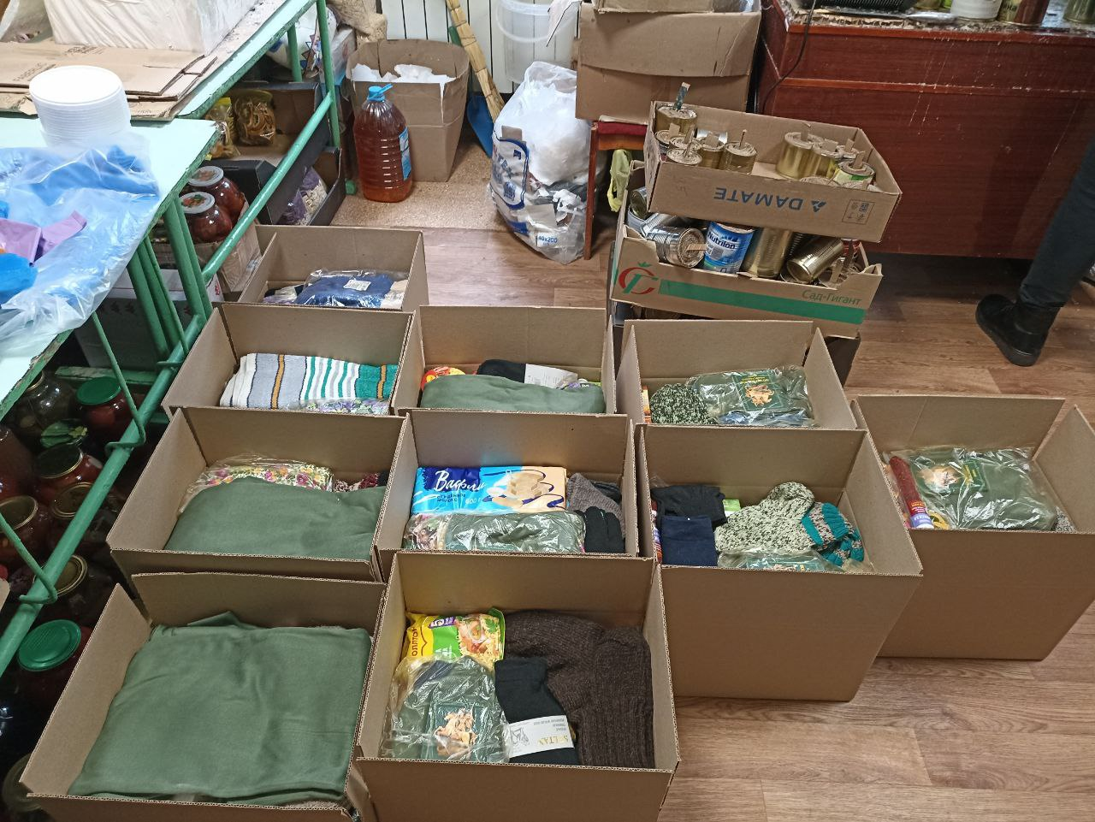
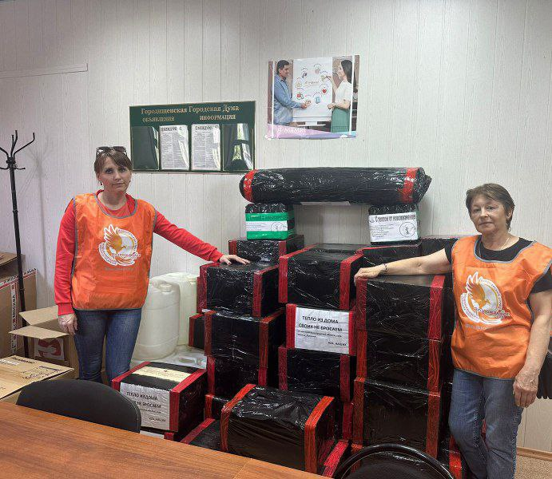
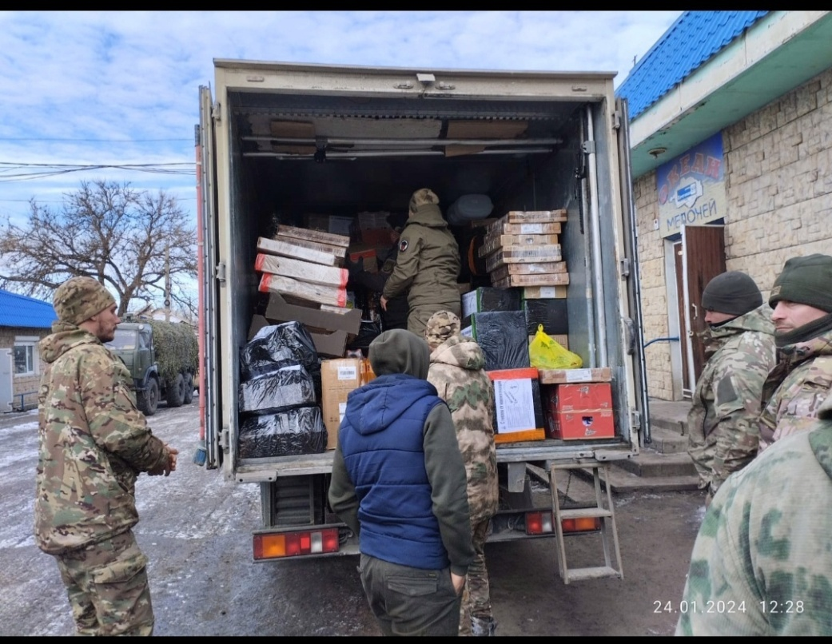
Несколько раз в месяц волонтеры лично отвозят гуманитарную помощь в зону СВО. За два года на счету наших активистов уже 21 поездка

Slide 9
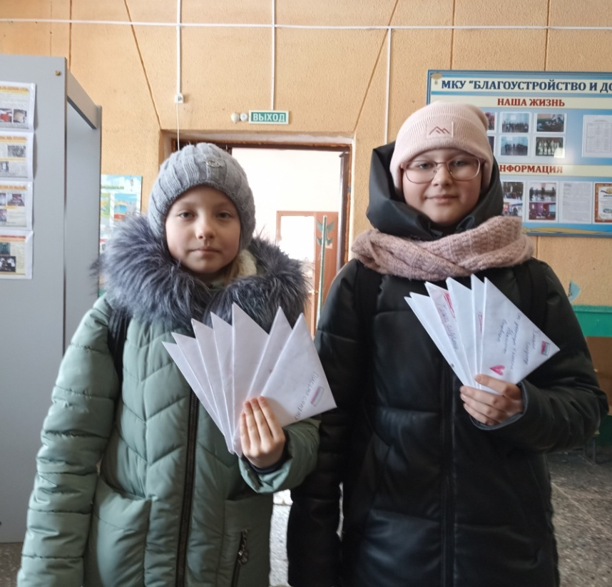
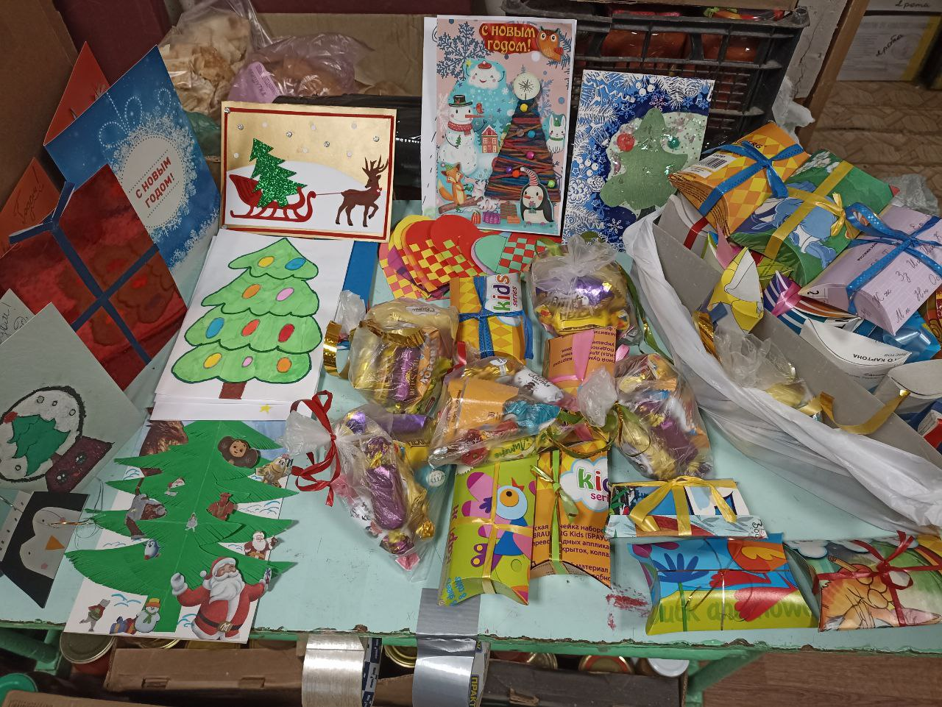
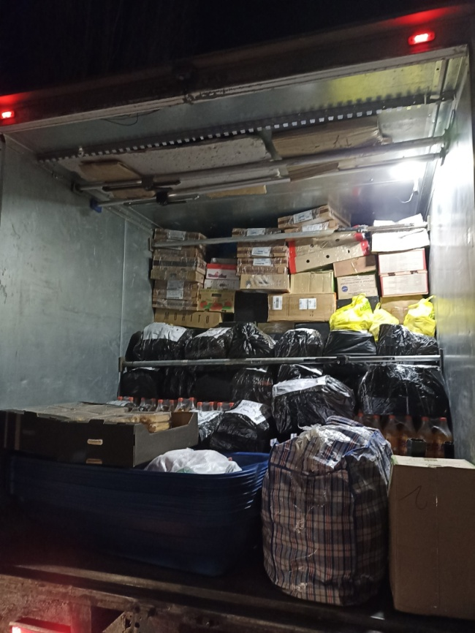
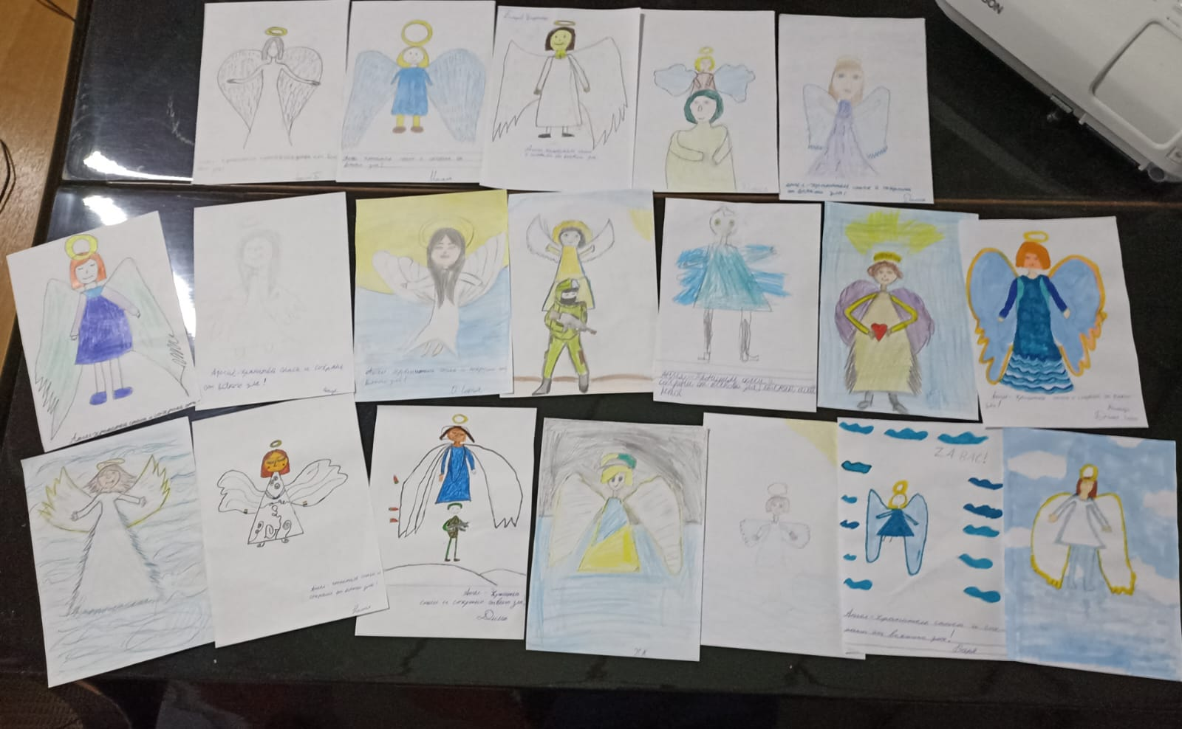
Постоянные Акции
«Напиши письмо солдату»
«Сладкий подарок для
военнослужащих»

Slide 10
Волонтеры – это образ жизни!
Мы продолжаем!

